Slide 1
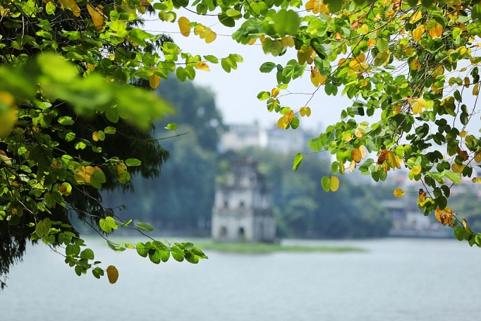
MÔN GIÁO DỤC ĐỊA PHƯƠNG - LỚP 7

Slide 2

KHỞI ĐỘNG
CÓ GÌ Ở

Slide 3


KHỞI ĐỘNG
Hoạt động cá nhân
Nhiệm vụ
Tham gia trò chơi “Ai nhanh hơn” bằng cách giơ tay trả lời
Mỗi câu có 15s suy nghĩ, giơ tay trả lời
Thời gian: 15 giây

Slide 4

CHỦ ĐỀ 2. DI SẢN VĂN HÓA PHI VẬT THỂ TIÊU BIỂU Ở THÀNH PHỐ HÀ NỘI

Slide 5
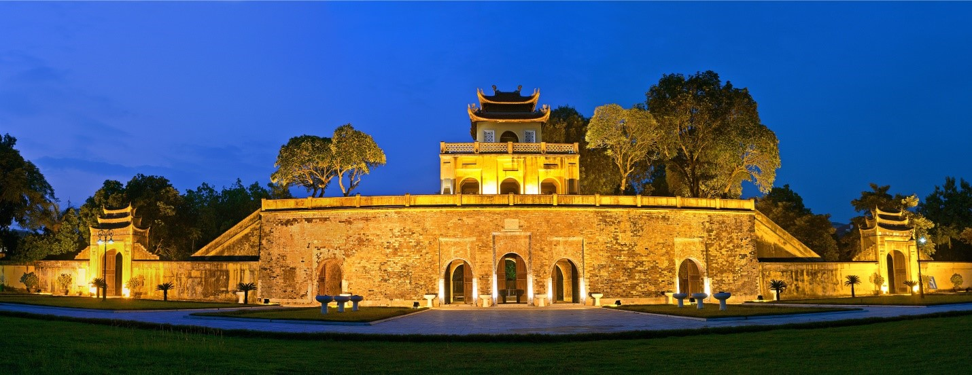
CHỦ ĐỀ 2. DI SẢN VĂN HÓA PHI VẬT THỂ TIÊU BIỂU Ở TP HÀ NỘI
1. Các loại hình di sản văn hóa phi vật thể tiêu biểu ở TP Hà Nội
2. Một số di sản văn hóa phi vật thể tiêu biểu ở TP Hà Nội

Slide 6

1. Các loại hình di sản văn hóa phi vật thể tiêu biểu ở TP Hà Nội

Slide 7

BÁO CÁO SẢN PHẨM

Slide 8


1. Các loại hình di sản văn hoá phi vật thể tiêu biểu ở thành phố Hà Nội
- Di sản văn hoá phi vật thể ở thành phố Hà Nội có nhiều loại hình đa dạng, phân bố khắp 30 quận, huyện, thị xã.
- Một số loại hình di sản văn hoá phi vật thể tiêu biểu ở Hà Nội:
+ Lễ hội truyền thống: Lễ hội đền Cổ Loa, lễ hội gò Đống Đa, hội Gióng,…
+ Nghệ thuật trình diễn dân gian: ca trù, hát chèo,…
+ Tập quán xã hội và tín ngưỡng: kéo co ngồi (phường Thạch Bàn, Long Biên),…
+ Nghề thủ công truyền thống: nghề dệt lụa Vạn Phúc; nghề gốm, sứ Bát Tràng,…

Slide 9


* Ý nghĩa của các di sản văn hóa phi vật thể TP Hà Nội
- Di sản văn hoá phi vật thể ở thành phố Hà Nội phản ánh đời sống tinh thần, tập quán, tín ngưỡng của người dân.
- Đây là tài sản vô giá của nhân dân Hà Nội, là một bộ phận và làm phong phú thêm nền văn hoá việt Nam.
- Các di sản văn hoá phi vật thể góp phần giáo dục tinh thần yêu nước, lòng tự hào về bề dày văn hoá của mảnh đất nghìn năm văn hiến

Slide 10
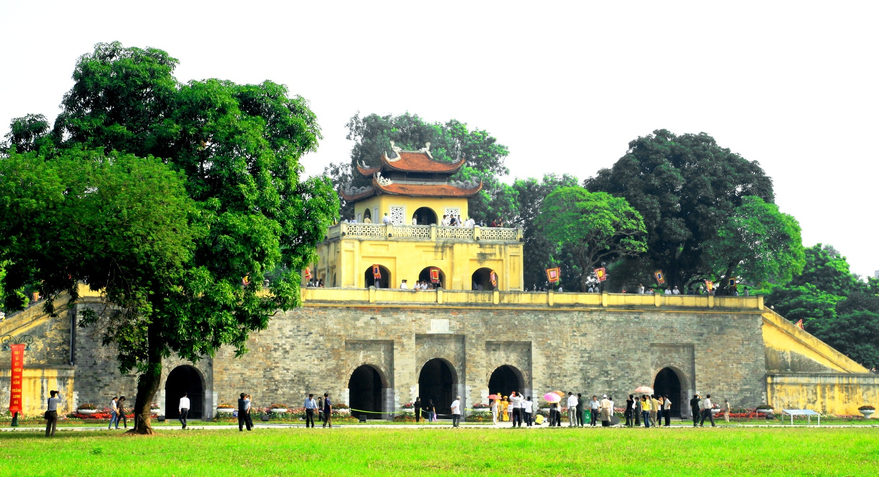
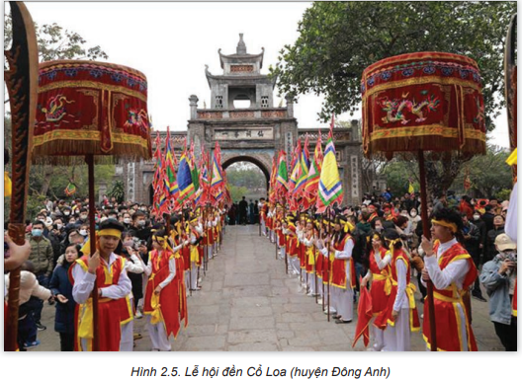

Slide 11
2. Một số di sản văn hóa phi vật thể tiêu biểu ở thành phố Hà Nội

Slide 12

a. Hội Gióng đền Phù Đổng và hội Gióng đền Sóc
b. Ca trù
c. Nghi lễ kéo co ngồi đền Trấn Vũ
d. Nghề làm gốm, sứ ở làng Bát Tràng
2. Một số di sản văn hóa phi vật thể tiêu biểu ở TP Hà Nội

